Slide 1
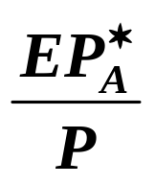
第十章 货币、汇率和价格
第一节 全球汇率制度简介
1.名义汇率和实际汇率
定义
=>名义汇率（E）：指两个国家通货的相对价格，即(在某国)汇率指
购买一单位外国货币所必需的本国货币的数量。
注：英美两国的汇率表达是两大例外。
=>实际汇率（e）：指两国商品的相对价格，即相对于他国物价水
平而言的某国的物价水平。
两者的关系
令
P
为
A
国的物价水平，
P
*
为
B
国的物价水平，
则
e
=
A

Slide 2


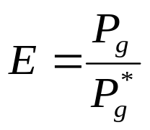
=>如果A国实际汇率高， 则A国的商品相对便宜。
=>如果A国实际汇率低， 则A国的商品相对昂贵。
2.固定汇率体系
（i）金本位制（1870-1930）
图解：
A国中央银行
B国中央银行
1盎司黄金用A国
货币表示的名义价格
1盎司黄金用B国
货币表示的名义价格
两国货币的相对价格
通过黄金得以固定
即

Slide 3
（ii）金汇兑本位制：布雷顿森林体系（1944-1971）
图解：
美国
加入国
A
按固定价格
将美元兑换
成黄金。
按固定价格
将美元兑换
成黄金。
加入国
B
确立并维持A国货币的
美元价格。
确立并维持B国货币的
美元价格。
A国和B国货币的相对价格
通过美元得以固定。

Slide 4
（iii）欧元流通前的欧洲货币体系（EMS）
图解：
EMS
成员国A的钉住
中心汇率
成员国B的钉住
中心汇率
A、B两国的双边中心汇率
通过两国的钉住中心汇率得以
确定并由两国共同承担维持其
稳定的责任。

Slide 5
(iv) 现行国际固定汇率安排
大多数发展中国家都将本国货币钉住一种或一揽子外国货币，并
负有维持汇率的全部责任，那些货币被钉住的国家没有维持钉住
汇率的责任，从而可执行完全独立的货币政策。
3.浮动汇率体系
主要货币间的浮动汇率制（1973年以来）
（i）
主要货币（美元、日元及德国马克）
间的汇率由外汇市场供求决定，政府
没有任何支撑一个给定汇率的承诺。
(ii)
发行主要货币的国家经常干预外
汇市场以影响本国货币的价值
（自1980年以来）。
4.全球现行固定汇率制和浮动汇率制的运作
（i）固定汇率制的运作

Slide 6
固定汇率（或钉住汇率）的确定
=> 某国（发展中国家）通过单方面地将自己的货币钉住另一国（发
达国家）的货币来确定汇率。
固定汇率（或钉住汇率）的维持
=> 实行钉住汇率的国家单方面完全承担维持既定汇率的责任，即
通过把本国货币兑换为外国货币（或相反）来影响外汇市场上
外汇的供求量，进而达到稳定汇率的目的。
（ii）浮动汇率制（弹性汇率制）的运作
中央银行不承诺具体汇率，而让汇率由外汇供求决定。

Slide 7
可能性一
可能性二
中央银行根本不通过外汇
买卖干预外汇市场，即产
生清洁汇率浮动。
通过外汇买卖影响外汇市
场供求，进而影响汇率，
即产生肮脏汇率浮动。
(iii）相关术语
在固定汇率体系下
在浮动汇率体系下
E上升称为货币价值低估
E下降称为货币价值高估
E上升称为货币价值贬值
E下降称为货币价值升值

Slide 8
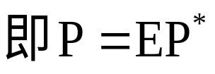
第二节 一般均衡模型的基本构件：
购买力平价理论和利率平价理论
1.购买力平价理论
（i）一价法则及其推论
一价法则：
如果A国国内市场与B国国内市场是
统一的，那么用A国货币（或B国货币)
表示的某一商品在两个国家的价格应该
是相同的，
在统一的商品市场上，
一种商品只能有一种价格。

Slide 9

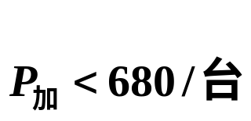


[说明]:
假设美国和加拿大的冰箱市场是统一市场，且加拿大元对
美元的汇率为1.36加元/美元，在美国每台冰箱的美元价格
为500美元，
则在美国一台冰箱的加元价格 加元/每台。
根据推论得知在加拿大冰箱的加元价格也必然为680加元/台，因为：
若 加拿大进口商获
得套利机会，其套利竞争将会使
下降至680/台。
若 ，则 美国进口商获
得套利机会，其套利竞争将会使
上升至680/台。
若 ，则加拿大进口商
获得套利机会，其套利竞争将会使
下降至680/台。
（ii）购买力平价理论之一： 绝对购买力平价假说

Slide 10

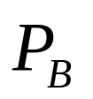

绝对购买力平价假说所基于的基本假设：
A国和B国之间不存在自然的贸易壁垒（如运输和保险
费用）和人为的贸易壁垒（如关税或配额）。
假设之一：
假设之二：
A国和B国的所有商品都是国际贸易商品。
A国和B国的价格指数所包含的商品相同，各种商品的
权重相同。
假设之三：
绝对购买力平价假说的基本内容
令 A国的价格指数为 ，B国的价格指数为 且A国货币对B国
货币的汇率为E， 则

Slide 11

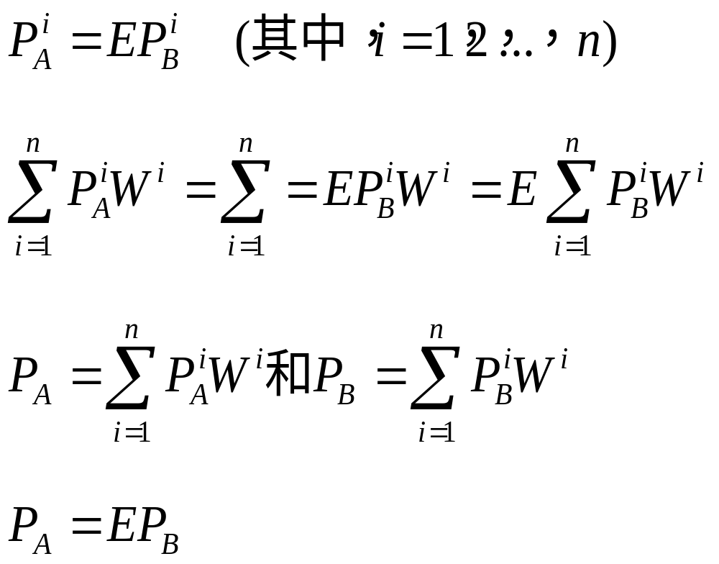
数学推导：
假设A国和B国均生产n种商品，且在两国的商品篮子中第i种商品
的权重为
则 根据一价法则可知：
进而得知：
又因为：
所以可以写为：

Slide 12
（iii）购买力平价理论之二：相对购买力平价假说
相对购买力平价假说的经验依据
当A国与B国相比较，A国物价水平涨幅较高时，对A国货币需求会
下降，从而A国货币对B国货币的汇率会上升。反之，当A国物价水
平涨幅较低时，对A国货币需求会上升，从而A国货币对B国货币的
汇率会下降。
相对购买力平价假说所基于的基本假设
=> 假设之一： A国和B国之间存在自然或人为的贸易壁垒。
假设之二： 同绝对购买力平价假说中的假设之二。
假设之三： 同绝对购买力平价假说中的假设之三。

Slide 13
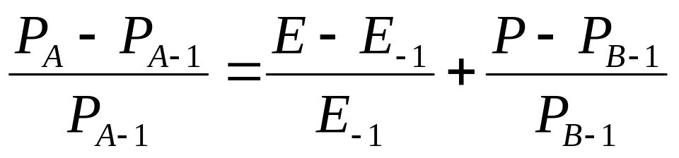
相对购买力平价假说的基本内容
=>A国通货膨胀率等于A国货币贬值率加上B国通货膨胀率，即：
相对购买力平价假说的局限
两国都存在不可贸
易商品。
两国商品篮子至少
有一部分不同。
2.利率平价理论
利率平价理论所基于的基本假设

Slide 14
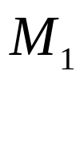


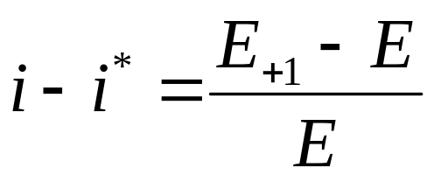
（i）一国家庭持有财富的形式有三种， 即货币 ，国内生息债券
B 和国外生息债券 。
（ii） 家庭首先选择以货币形式持有多少财富，再选择如何将剩余
财富配置到 之中。
（iii） 都有确定的收益率。
（iv）资本在该国和外国资本市场可以自由流动。
利率平价理论的基本内容
=>国际套利会使某国债券利率与外国债券利率之差等于该国货币对
外国货币的贬值率。
即：

Slide 15
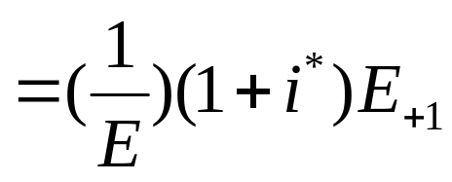
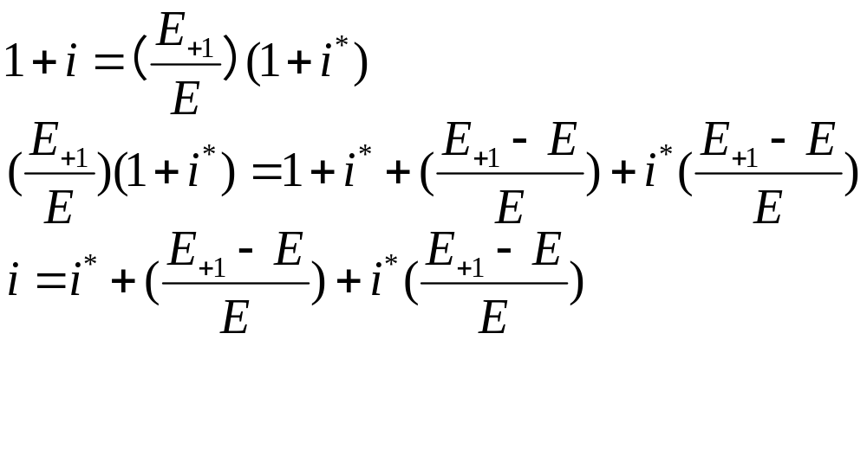
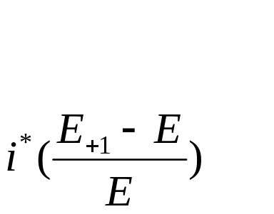
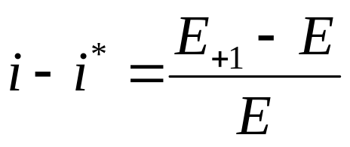
[数学推导]：
投资一单位本国货币购买本国债券的收益=1+i。
投资一单位本国货币购买外国债券的收益
根据一价法则，用本国货币计量的外国债券和本国债券的收益应该
相等，
即：
（10.1）
又因为：
所以（10.1）即：
（10.2）
忽略（10.2）式中的 项，则（10.2）式近似写为：

Slide 16

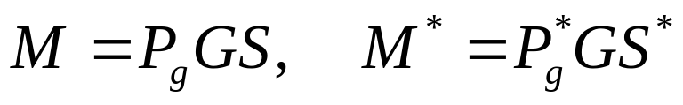
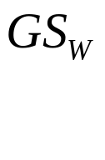
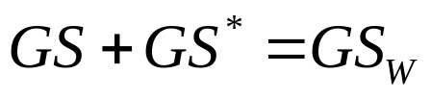
第三节 固定汇率体系下世界通货膨胀率的决定
命题1： 在金本位之下，每个国家的货币供给和价格水平
都取决于黄金的全球供给量。
[证明]：
=>假设：（i）世界由两个国家组成，即本国和外国。本国
和外国的 黄金量分别为
（ii）各国货币供给（纸币和金币）均等于各国货币
黄 金的价值，即
（iii）世界货币黄金 外生给定，并分配于两
个国家，即

Slide 17
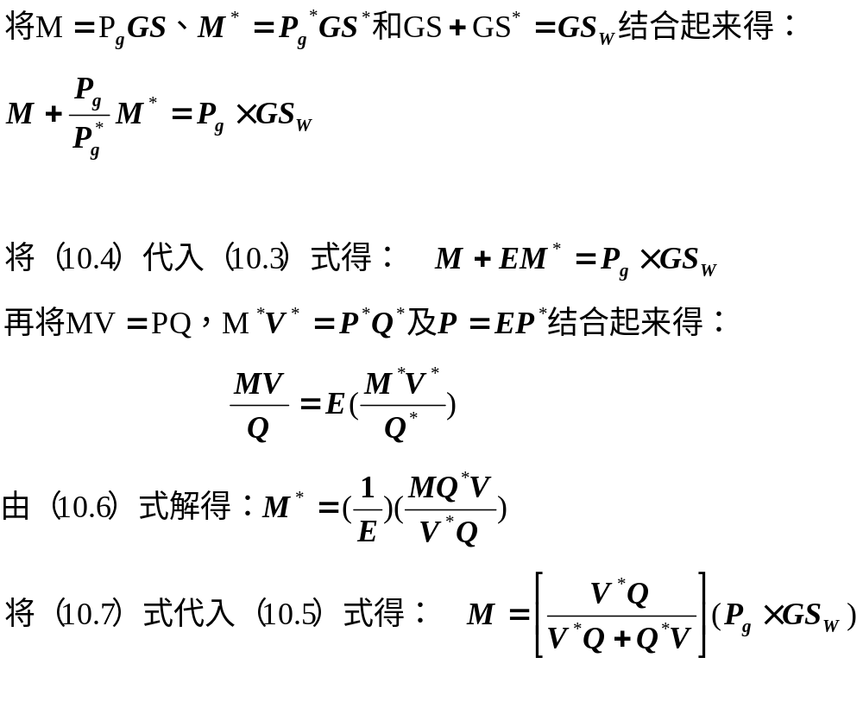
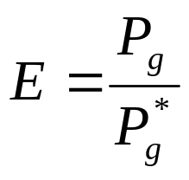
=>数学推导：
（10.3）
根据汇率的定义可知：
（10.4）
（10.5）
（10.6）
（10.7）
（10.8）

Slide 18
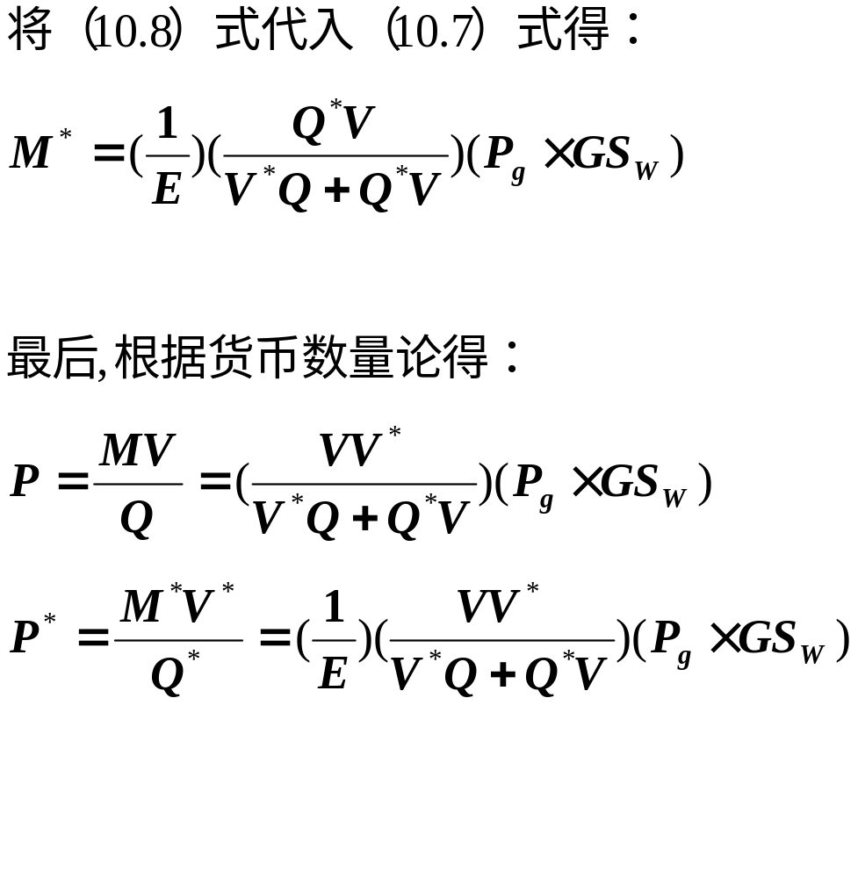
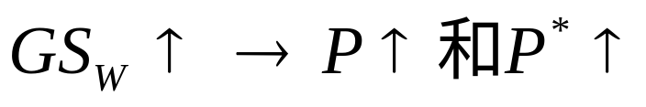
=> 结论：两国产量保持不变，

Slide 19
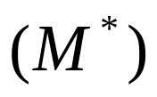
命题2： 在单方面钉住汇率体系下每个国家的货币供给和
价格水平都取决于被钉住国家的货币政策。
[证明]：=>假设： 假设世界由两个国家组成，即本国和外国。本国
承担维持钉住汇率（E）的责任，外国选择货币政
策 而不管汇率。
M
*
V
*
[数学推导]：
M
*
V
*
=
P
*
Q
*
P
*
=
根据
得：
Q
*
M
*
V
*
由于
P
=
EP
*
， 所以
P
=
E(
)
Q
*
Q
V
*
Q
再根据
MV
=
PQ
得：
M
=
P
=
EM
*
(
)(
)
V
V
Q
*
=>
结论：
M
*
↑→
P
*
、
P
和
M
同比例上升，即
外国决定
世界的通货
膨胀。

Slide 20
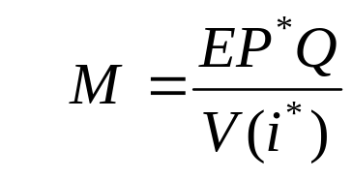


第四节 价格、汇率和货币的一般均衡
1. 汇率E和货币供给M之间的均衡关系
均衡关系的数学表述为：
PQ
PQ
根据
M
S
=
M
和
M
D
=
得货币市场的均衡条件
为：
=
M
V
(
i
)
V
(
i
)
=
*
(10.10)
(10.9)
由购买力平价理论得：
P
EP
EP
*
Q
将（
10
.
10
）代入（
10.9
）得：
M
=
(10.11)
V
(
i
)
E
−
E
令汇率
E
跨时期保持不变，
E
=
E
,
i
=
i
*
+
+
1
即
，则根据
+
1
E
得：
=
i
i
*
EP
*
Q
将
（
10.12
）式代入（
10
.
11
）得
均衡关系为：
M
=
V
(
i
*
)

Slide 21


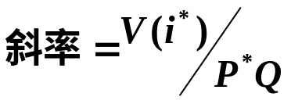
均衡关系的图解：
E
结论：
M
均衡关系中的内生变量和外生变量
情况之一
情况之二
在固定汇率下， E是外
生变量， M是内生变量
即M是E得函数。
在弹性汇率下， M是外
生变量， E是内生变量
即E是M得函数。

Slide 22

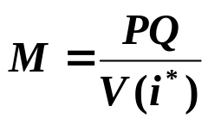
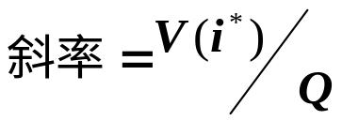
2.价格P与货币供给M之间的均衡关系
P
均衡关系的数学表述：
图解：
M
结论：
第五节 固定汇率制和浮动汇率制下的货币政策
1. 假定资本可以自由流动的情形
固定汇率制下货币政策
（i）固定汇率制下货币政策的初始效应

Slide 23



假设某国中央银行在公开市场上购买国债以增加货币供给，则：
家庭将企图把超额货币余额转化为
效应一
效应二
效应三
B的卖者会把货币
持有量转移给B的
买者
家庭购买 使本国
对外国货币的需求增
加。
国际套利行为使
家庭对B的购买难以
吸收超额国内货币。
外汇价格上涨，本国
货币对外国货币发生
贬值。
利率的变化难以吸收超额货币供给。
结论：固定汇率下货币政策的初始效应表现为汇率贬值。

Slide 24
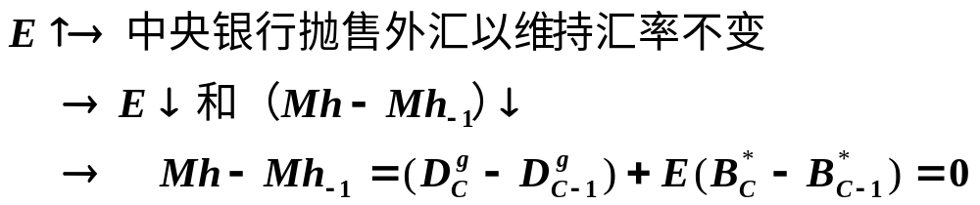
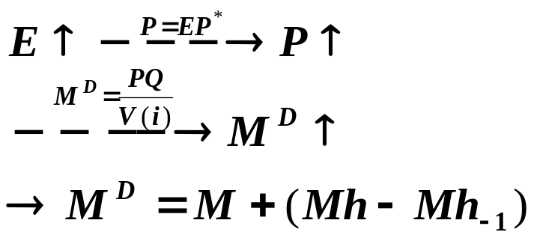
（ii）固定汇率制下货币政策的终极效应
结论：在资本可自由流动的固定汇率制下，中央银行不能影响货币
供给量，即 货币存量是内生的。
浮动汇率制下的货币政策：
初始效应
终极效应
假设中央银行通过公开市场扩大
货币供给，则其政策的初始效应
同固定汇率下的情况一样，即
汇率发生贬值。

Slide 25
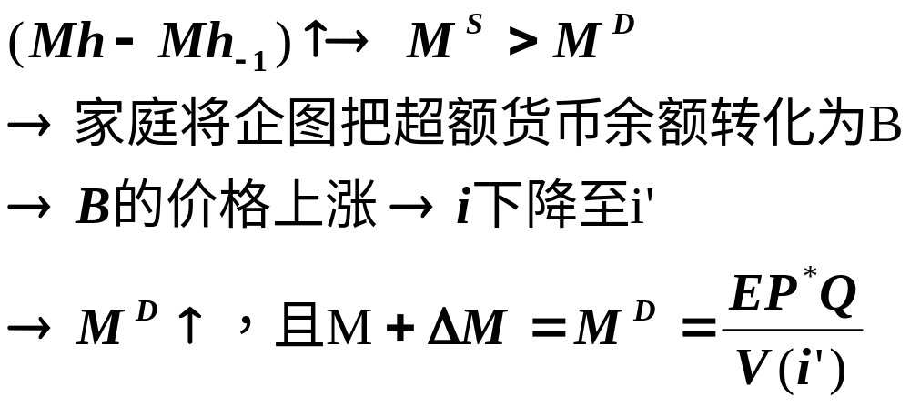
结论： 在资本可自由流动的浮动汇率制下， E是内生的，M是外
生的。
2. 假定资本不可以自由流动的情形
固定汇率制下的货币政策
（i）固定汇率下货币政策的短期效应
假设中央银行通过公开市场扩大货币供给,

Slide 26


(ii) 固定汇率制下货币政策的终极效应
i
↓→
r
↓→
S
(
r
)
−
I
(
r
)
=
CA
<
0
→
TB
<
0
→
E
(
B
*
−
B
*
)
↓
→
（
Mh
−
Mh
）↓
C
C
−
1
−
1
→
（
Mh
−
Mh
=
(
D
g
−
D
g
)
+
E
(
B
*
−
B
*
)
=
0
）
−
1
C
C
−
1
C
C
−
1
i
回复至初始水平，
CA
恢复平衡。
结论： 中央银行公开市场操作导致国际储备的减少。
浮动汇率制下的货币政策
假设中央银行保持上述货币政策不变，则
(
Mh
−
Mh
)
↑→
M
S
>
M
D
−
=
*
Q
→
↑
⎯
⎯
⎯
→
↑→
+
Δ
=
E
p
EP
P
M
D
↑
→
P
上升至
P'
，从而使
M
M
V
(
i
)
结论：由于经常项目必须始终保持平衡，所以货币供求通过汇率
贬值和国内价格水平的相应提高而达到均衡。

Slide 27

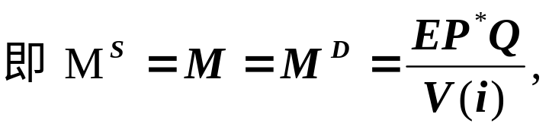
第六节 货币价值低估的影响
1. 资本可以自由流动情况下的货币价值低估
（i）货币价值低估的直接效应
令 经济初始处于均衡状态
现假设中央银行永久性提高E, 则：

Slide 28
家庭将企图抛出 以获得M
效应一
效应二
效应三
国际套利行为使
B从一个家庭出售给另
一个家庭会把M的超额
需求转移到另一个家庭。
的抛售将导致外国
货币的积累，随后
被用来购买本国货币
国内家庭出售B难以
满足超额货币需求。
E
利率的变化难以吸收超额货币需求。

Slide 29
结论：如果中央银行不对外汇市场进行干预，那末E不会维持在其
初始低估的水平。
（ii）中央银行进一步干预外汇市场的终极结果
中央银行使
E(B
*
-
B
*
)
↑→
（
Mh
−
Mh
）
↑
C
C
-
1
−
1
→
对本国货币的超额需求
得以满足。
结论：货币价值低估的最终结果是中央银行得到储备，私人部门外
国资产持有量下降了，从而中央银行变得更富，私人部门变
得更穷。
2. 资本不可以自由流动情况下的货币价值低估

Slide 30


令 经济初始处于均衡状态，中央银行实行货币价值低估，
即
让
E
↑
， 则
;
↑
⎯
=
*
⎯
⎯
→
↑→
>
E
P
EP
P
M
D
M
S
P
=
R
→
↓
⎯
B
P
⎯
⎯
→
i
↑→
r
↑
i
B
→
S
(
r
)
−
I
(
r
)
=
CA
>
0
→
TB
>
0
→
↑→
i
恢复到初始状态，货币
供求重新达到均衡，
CA
也恢复平衡。

